Slide 1
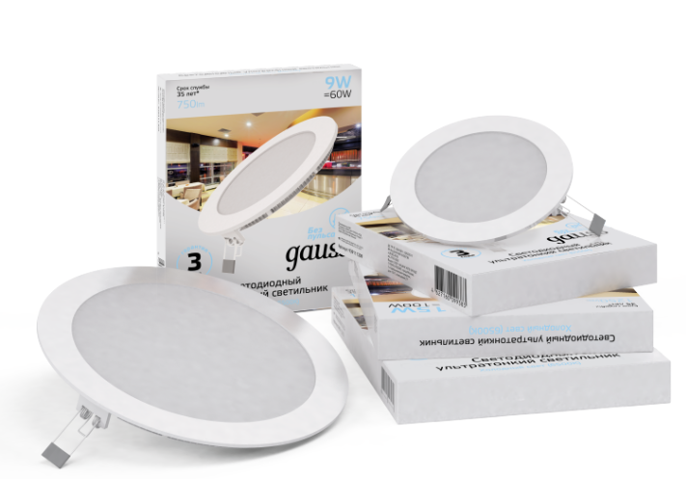



Светильник Gauss Слим ультратонкие
Равномерный свет без пульсации с высоким индексом цветопередачи Ra>80.
Корпус выполнен из литого алюминия с частыми радиаторными ребрами, что обеспечивает эффективную стабильную работу и защищает от перегрева.
Работа в широком диапазоне напряжения электросети (185-265 V).

Slide 2
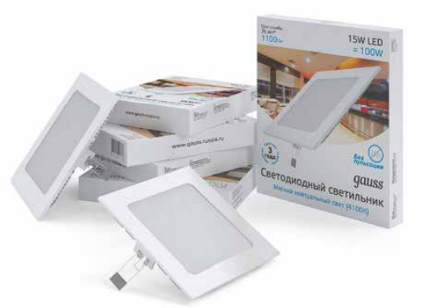
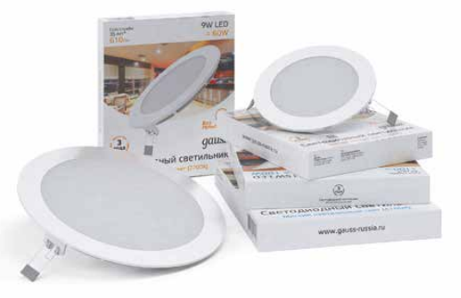
Светильник Gauss Слим ультратонкие
Мощность
КЦТ
Напряжение
Пылевлагозащита
Количество SKU
6W, 9W, 12W, 15W, 18W
3000К 4000K 6500K
185-265 V
IP20
23
Подходит как основной или дополнительный источник света для жилых, офисных, административных и хозяйственных помещений, подъездов.
Благодаря компактному дизайну светильник идеально подходит для натяжных потолков, потолков из гипсокартона, натяжных и систем типа Армстронг, а также подвесных потолков.
Матовый рассеиватель предотвращает слепящий эффект, обеспечивает равномерную засветку.
Ультратонкий светильник впишется в любой интерьер.

Slide 3
Светильник Gauss Слим ультратонкие
Артикул | Наименование
940111106 | Встраиваемый светильник Gauss ультратонкий квадратный IP20 6W,120х120х22, Ø105х105, 3000K 360лм 1/20,
940111109 | Встраиваемый светильник Gauss ультратонкий квадратный IP20 9W,145х145х22, Ø130х130, 3000K 610лм 1/20,
940111112 | Встраиваемый светильник Gauss ультратонкий квадратный IP20 12W,170х170х22, Ø155х155,3000K 800лм 1/20,
940111115 | Встраиваемый светильник Gauss ультратонкий квадратный IP20 15W,170х170х22, Ø155х155,3000K 990лм 1/20,
940111206 | Встраиваемый светильник Gauss ультратонкий квадратный IP20 6W,120х120х22, Ø105х105, 4000K 400лм 1/20,
940111209 | Встраиваемый светильник Gauss ультратонкий квадратный IP20 9W,145х145х22, Ø130х130, 4000K 660лм 1/20,
940111212 | Встраиваемый светильник Gauss ультратонкий квадратный IP20 12W,170х170х22, Ø155х155,4000K 880лм 1/20,
940111215 | Встраиваемый светильник Gauss ультратонкий квадратный IP20 15W,170х170х22,Ø155х155,4000K 1100лм 1/20,
939111106 | Встраиваемый светильник Gauss ультратонкий круглый IP20 6W,120х22, Ø105, 3000K 360лм 1/20,
939111109 | Встраиваемый светильник Gauss ультратонкий круглый IP20 9W, 145х22, Ø130, 3000K 610лм 1/20,
939111112 | Встраиваемый светильник Gauss ультратонкий круглый IP20 12W,170х22, Ø155, 3000K 800лм 1/20,
939111115 | Встраиваемый светильник Gauss ультратонкий круглый IP20 15W ,170х22, Ø155, 3000K 990лм 1/20,
939111118 | Встраиваемый светильник Gauss ультратонкий круглый IP20 18W,225х22, Ø210, 3000K 1200лм 1/20,
939111206 | Встраиваемый светильник Gauss ультратонкий круглый IP20 6W,120х22, Ø105, 4000K 400лм 1/20,
939111209 | Встраиваемый светильник Gauss ультратонкий круглый IP20 9W, 145х22, Ø130, 4000K 660лм 1/20,
939111212 | Встраиваемый светильник Gauss ультратонкий круглый IP20 12W,170х22, Ø155, 4000K 880лм 1/20,
939111215 | Встраиваемый светильник Gauss ультратонкий круглый IP20 15W,170х22, Ø155, 4000K 1100лм 1/20,
939111218 | Встраиваемый светильник Gauss ультратонкий круглый IP20 18W,225х22, Ø210, 4000K 1350лм 1/20,
939111306 | Встраиваемый светильник Gauss ультратонкий круглый IP20 6W,120х22, Ø105, 6500K 460лм 1/20,
939111309 | Встраиваемый светильник Gauss ультратонкий круглый IP20 9W, 145х22, Ø130, 6500K 750лм 1/20,
939111312 | Встраиваемый светильник Gauss ультратонкий круглый IP20 12W,170х22, Ø155, 6500K 990лм 1/20,
939111315 | Встраиваемый светильник Gauss ультратонкий круглый IP20 15W,170х22, Ø155, 6500K 1250лм 1/20,
939111318 | Встраиваемый светильник Gauss ультратонкий круглый IP20 18W,225х22, Ø210, 6500K 1560лм 1/20,

